Slide 1
Pla estratègic del Servei de Biblioteques 2011-2014
Joan Gómez Escofet
Director del Servei de Biblioteques
21 de juny de 2011

Slide 2
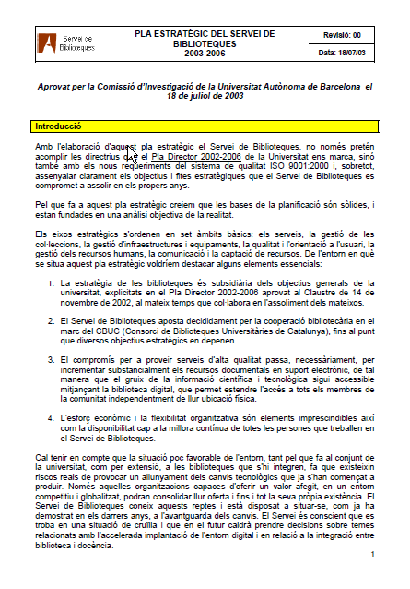
Antecedents
Més de 20 anys de gestió per objectius
Plans estratègics previs: 2003-2006 i 2008-2010

Slide 3
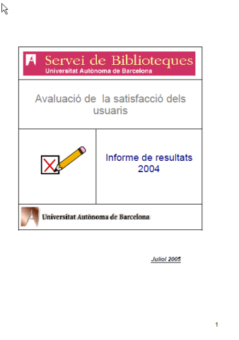
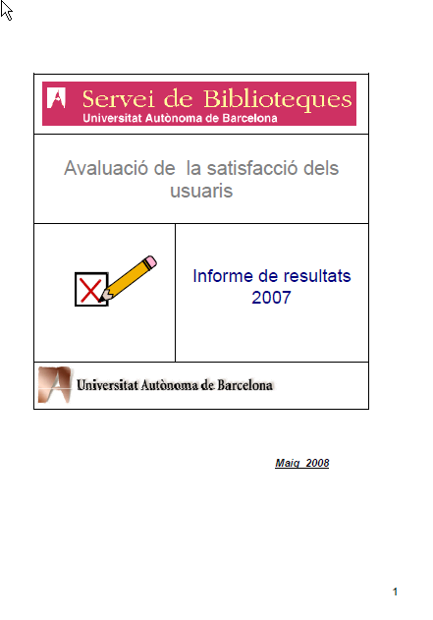
Enquestes de satisfacció

Slide 4
Enquesta 2010 Coneixement dels serveis

Slide 5
Enquesta 2010 Ús dels serveis

Slide 6
Enquesta 2010 Valoració dels serveis

Slide 7
Valoració general

Slide 8
Evolució de la satisfacció global

Slide 9
Procés d’elaboració del Pla estratègic 2011-2014
2010
Juny
Disseny de la metodologia
Juliol- Octubre
Estudi d’altres plans estratègics i d’articles sobre noves tendències en planificació bibliotecària.
Novembre-Desembre
Realització de l’enquesta de satisfacció d’usuaris.
Anàlisi de documentació:
Avaluació del Pla estratègic del SdB 2007-2010
Resultat de l’enquesta de satisfacció d’usuaris del SdB 2010
Pla director UAB 2010-2012
Objectius de la Gerència 2011
Objectius CBUC 2011

Slide 10
Procés d’elaboració del Pla estratègic 2011-2014
2011
Gener – Febrer
Tres sessions participatives amb usuaris per tal de copsar les seves necessitats: alumnes, professors i investigadors i responsables de l’àmbit gerencial.
Determinació de les línies estratègiques.
Març
Desenvolupament de les quatre línies estratègiques.
Redacció del Pla
Abril - Juny
Presentació a la Comissió d’Investigació de la Universitat
Revisió del document per l’Equip de Govern de la Universitat
Aprovació per la Comissió d’Investigació de la Universitat

Slide 11
Missió
La Missió del SERVEI DE BIBLIOTEQUES
és proveir de recursos informatius i serveis de màxima qualitat en funció dels objectius d’excel·lència de la UAB en l’educació, la recerca, la innovació i la transferència de coneixement.

Slide 12
Visió
Les biblioteques de la UAB són el millor aliat digital per a l’assoliment dels objectius d’excel·lència de la UAB en l’educació, la recerca, la innovació i la transferència de coneixement.

Slide 13
Valors
Orientació a l'usuari
La satisfacció de les necessitats i expectatives dels nostres usuaris és l'eix central de les nostres activitats
Millora contínua
Innovació i cerca sistemàtica de la millora de l'eficiència i l'eficàcia
L'excel·lència l'assolim amb el treball en equip i la cooperació bibliotecària

Slide 14
Eixos estratègics
L’eix dels usuaris
Personalització de l’atenció i dels serveis
Simplificació de l’accés a la informació
Comunicació i visibilitat dels serveis
Escolta activa de les seves necessitats
L’eix de les infraestructures
Espais i equipaments adaptats a les necessitats diverses
Actualització i innovació tecnològica
L’eix de les aliances
Creació de sinèrgies institucionals
Cooperació per a la sostenibilitat dels recursos
Treball en col·laboració amb agents externs
Rendició de comptes a la societat
L’eix de la gestió
Qualitat i millora continua
Equip humà ben preparat
Optimització dels processos i de la comunicació

Slide 15
Objectius Estratègics
1. Innovar i comunicar els serveis, d’acord amb les necessitats de les diferents tipologies d’usuaris
2. Repensar els espais, adequant-los als usos derivats del nou entorn educatiu
3. Potenciar les aliances, externes i internes, per a aconseguir recursos i millorar els serveis
4. Fer evolucionar l’organització i l’equip, per tal d’abordar els reptes derivats del paper canviant de la Biblioteca en relació amb els seus usuaris

Slide 16
Quadre-Resum
4
Línies estratègiques
15
Objectius estratègics
44
Accions
21 Indicadors

Slide 17
La Biblioteca,
el teu aliat digital
Imatge: The eBook store
(http://bookbuyer.wordpress.com/)

